Slide 1

DATA SCIENCE FINAL PROJECT
Social Media Data Analysis: Legalización del Aborto
Ramiro Catala
Federico Nasca
Jonathan Zambiazzo

Slide 2




MOTIVACIÓN
Social Media Text Mining Twitter #aborto

Slide 3
Contenidos
Collecting Data
Preprocessing
Frequencies term analysis
Subtopics analysis
Sentiment análisis
Google geolocation map

Slide 4



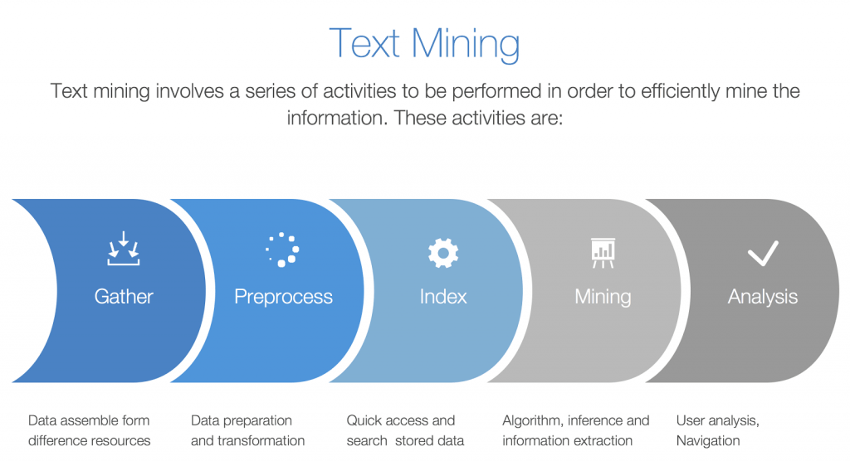
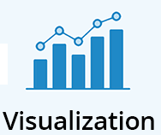
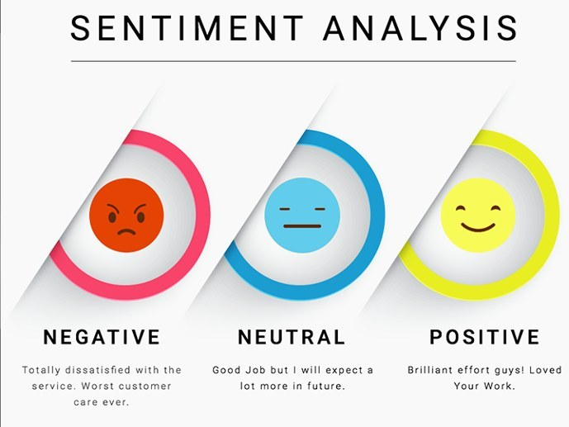

METODOLOGÍA

Slide 5

Collecting data
Proceso de Autenticación y asociación a cuenta. Oauth y Token
Usamos Tweepy para el web scrapping.
Utilización de Rest API vs Streaming
Elegimos buscar bajo el criterio del Hashtag:
#AbortoLegal
#NoAlAborto
Generamos un .csv por cada # buscado
Tamaño 3000 tweets c/u

Slide 6
Preprocessing
Estructura de los tweets
Fecha de Creación
Coordenadas
Fullt Text
Favorite count
Retweeted count
Hashtags
ID
Tweet
Análisis exploratario, problemas con la localización.
Dropeo de cols en el DF innecesarias para el trabajo
Normalización: Limpieza del campo Full Text (https, \.co, RT, @, \r, \n), pasamos a minúsculas.
Corrección del formato de fecha
Tokenización, ntlk
Remoción de Stopwords
User ID
Creation
Followers
Following
Location
Description
Usuario

Slide 7
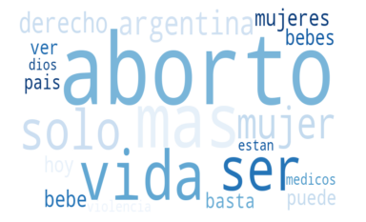
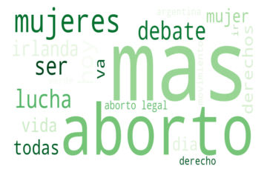
Wordclouds

Slide 8
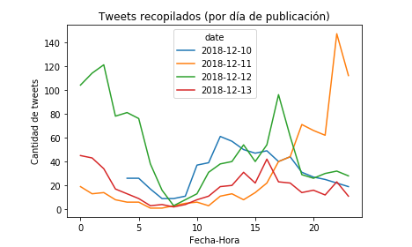
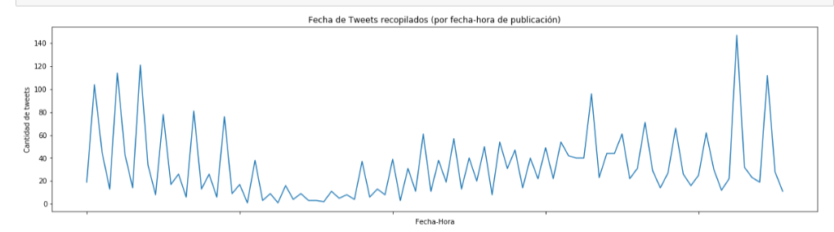
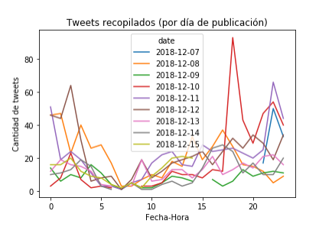
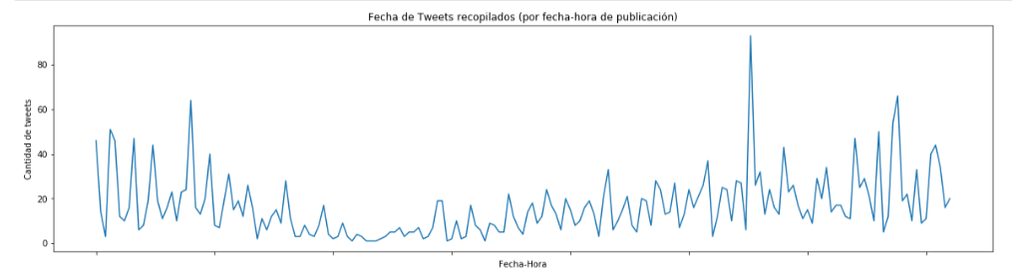
Evolución temporal

Slide 9

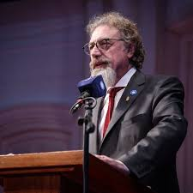
Tweets destacados
Tweets mas likeado:
Tweets mas retweeteado:
Katheryn Winnick diciendo que el aborto debería ser legal
RT SenadorLuenzo: Si los hombres tuviéramos la habilidad de procrear no estaríamos discutiendo esto. Si vamos a criminalizar a una mujer que interrumpe un embarazo no deseado, también deberíamos penalizar al hombre que no se hace cargo. Los argentinos somos machistas en recuperación. Ojalá terminemos pronto de aprender para tener todos las mismas obligaciones y los mismos derechos.

Slide 10
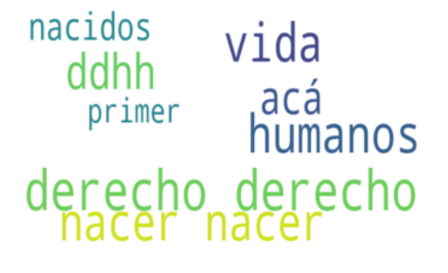
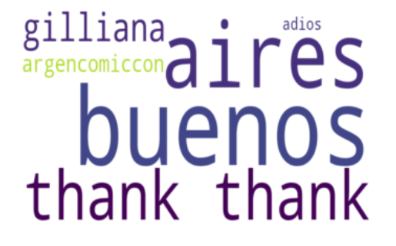
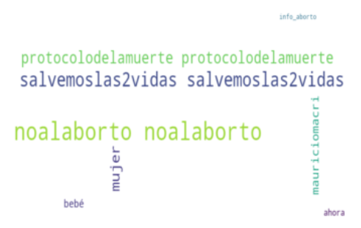
Análisis de subtópicos
Aplico LDA a los corpus de tweets
Eje 1 Eje 2 Eje 3

Slide 11
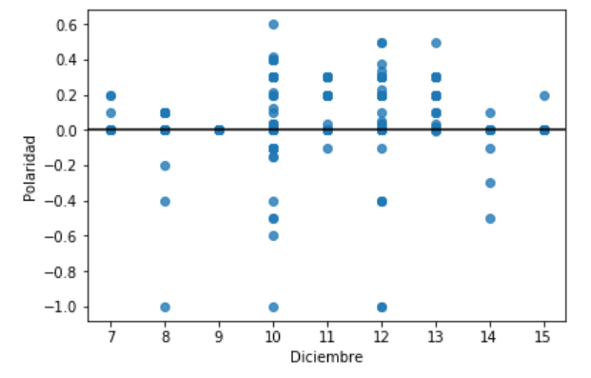


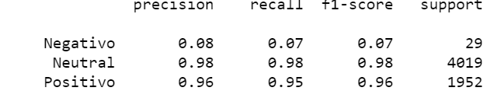
Sentiment analysis
Librería TextBlob
Resultado
Extra:Clasificador aplica algortimo basado en Naive bayes

Slide 12
Sentiment analysis
@inesands @DanielMarzaz Es horrible. Satanicos iluminados y sus aberrantes planes#NWO
#NoAlAborto… https://t.co/pB6ZtI4IkT
#NoAlAborto #ProtocoloDeLaMuerte Vicepresidente Gabriela Michetti: Qué no se venda Misoprostol en Argentina - ¡Firm… https://t.co/ehVMAYnpY6
10 horas muriendo! Mi dios que terrible!#noalaborto https://t.co/WwefC67PsG
RT @InfanciaPro: Desde cualquier lugar del Continente debemos mantener unidad y rechazar contundentemente la impunidad criminal.
RT @INFOnews: Aborto Legal: Aministía denunció casos de violencia por usar pañuelos verdes https://t.co/XoGCogj3mW #SeVaCaer #AbortoLegal #…
RT @GillianA: Adios Buenos Aires! Thank you thank you to everyone I met over the last couple days @ArgenComicCon for welcoming me so loving…
Los hashtags #abortolegalya, #quesealey y #abortolegal se destacaron en esa red social. A nivel global, #metoo y… https://t.co/uyDtdbg5WP
Aborto Legal: Aministía denunció casos de violencia por usar pañuelos verdes https://t.co/XoGCogj3mW #SeVaCaer… https://t.co/rynUiY1cZr
RT @debnamslipz: Katheryn Winnick diciendo que el aborto debería ser legal. 💚✊🏻

Slide 13

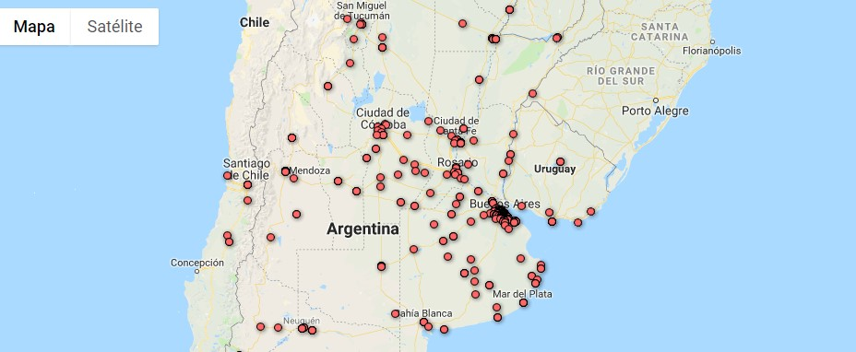
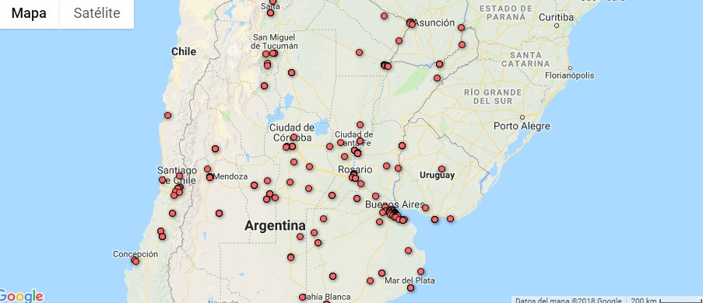
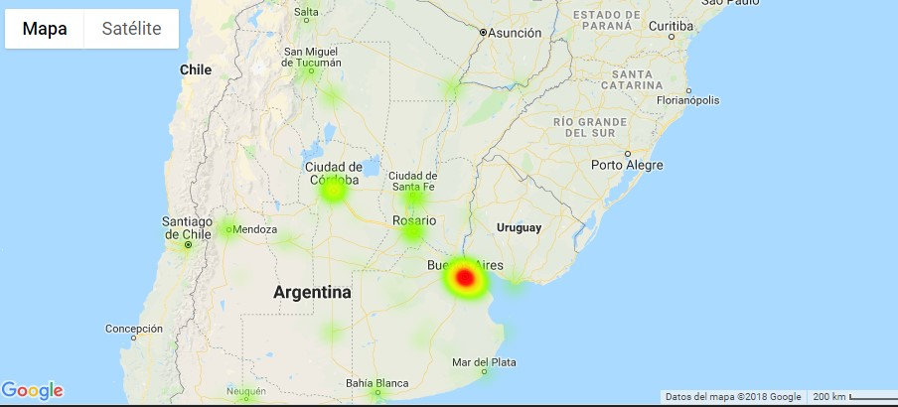
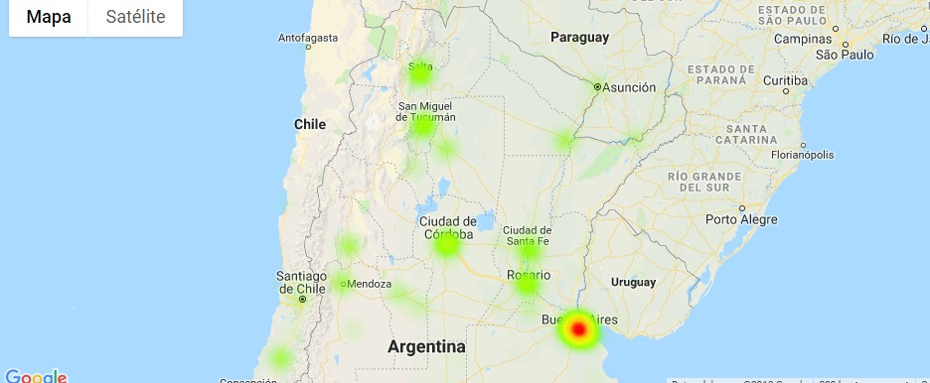
Mapa de users
Info incompleta, sin formato definido, no descriptiva. Limpieza
#AbortoLegal: Concentrados en núcleos urbanos localmente.
#NoAlAborto: Gran número fuera del país. Localmente mas dispersos.

Slide 14
conclusiones
Bbúsquedas con los hashtags, a priori de sentimientos opuestos: '#NoAlAborto' y '#AbortoLegal'.
El ANÁLISIS de FRECUENCIA :
#AbortoLegal, se destacan términos como (obviamente) "aborto", pero también "mujeres", "derecho", etc, y además aparecen palabras como "lucha", "debate", etc.
#NoAlAborto, se destacan términos como (obviamente) "aborto", pero también "vida", "ser", etc, y además aparecen palabras como "bebes", "dios", etc.
Considerando 3 tópicos, el análisis de subtópicos no arrojó temáticas muy diferentes.
El ANÁLISIS de SENTIMIENTOS arrojó arrojó un 67% de tweets con sentimiento Neutral, un 32% a favor del aborto y menos del 1% en contra del aborto.
Del análisis de la Geolocalización se puede interpretar una conclusión socio-política en cuanto a la diferencia entre la opinión a lo largo de todo el pais y la de los centros urbanos.
Comentario final: Tal vez, la mayor dificultad del trabajo se centró en el preprocesamiento de datos.

Slide 15

Gracias por su atención

